Slide 1
La Régression Linéaire Dans la Pratique
Natacha NJONGWA YEPNGA

Slide 2

Contact
Natacha NJONGWA YEPNGA: https://www.linkedin.com/in/natacha-njongwa-yepnga/?originalSubdomain=fr
LeCoinStat:https://www.youtube.com/c/LeCoinStat?sub_confirmation=1

Slide 3

Agenda
Qu’est-ce que la régression linéaire ?
Pourquoi utiliser la régression linéaire ?
Fonctionnement de la régression linéaire
Les hypothèses de la régression linéaire
Pratique de la régression linéaire simple sous R
R La régression linéaire multiple

Slide 4

Qu'est-ce que la régression linéaire ?

Slide 5
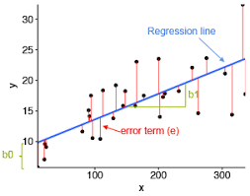

Qu'est-ce que la régression linéaire?
Définition: La régression linéaire est une méthode statistique utilisée pour modéliser la relation entre une variable dépendante (numérique) et une ou plusieurs variables indépendantes.
Objectif: Elle vise à prédire la valeur d'une variable à partir des valeurs d'autres variables, en trouvant la ligne droite (également connue sous le nom de "meilleure ligne d'ajustement") qui représente au mieux ces relations.
Équation de base: $y=β_{0}+ β_{1}x_{1}+ε$
$y$est la variable dépendante, $β_{0}$est l'ordonnée à l'origine, $β_{1}$est la pente de la ligne, $x_{1}$est la variable indépendante, et $ε$est le terme d'erreur.

Slide 6
Pourquoi la regression linéaire?

Slide 7
Pourquoi la regression linéaire?
Pour comprendre les relations entre les variables: exemple relation entre les dépenses publicitaires et les ventes
Déterminer l’impact
Faire des prédictions

Slide 8
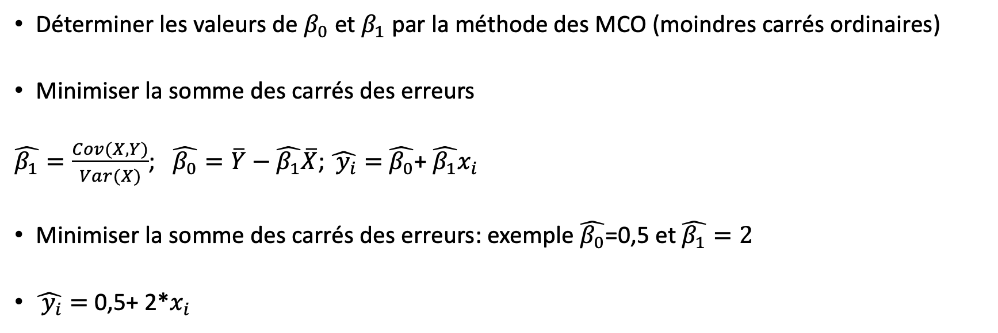
Fonctionnement de la régression linéaire
Déterminer les valeurs de $β_{0}$ et $β_{1}$ par la méthode des MCO (moindres carrés ordinaires)
Minimiser la somme des carrés des erreurs
$\hat{β_{1}}=\frac{Cov(X,Y)}{Var(X)}$; $\hat{β_{0}}=\overline{Y}−\hat{β_{1}}\overline{X}$; $\hat{{ y}_{i}}=$ $\hat{β_{0}}$+ $\hat{β_{1}}x_{i}$
Minimiser la somme des carrés des erreurs: exemple $\hat{β_{0}}$=0,5 et $\hat{β_{1}}=2$
$\hat{{ y}_{i}}=$ 0,5+ 2*$x_{i}$

Slide 9
Propriété des MCO
Les estimateurs MCO sont BLUE : Best Linear Unbiased Estimator.

Slide 10
Les hypothèses de la régression linéaire simple
Linéarité
Nullité des espérances des erreurs
Absence d’autocorrélation
Homoscédasticité
Normalité des résidus

Slide 11

Comment valider une régression linéaire
Analyser le R2: le R2 mesure le pouvoir explicatif du modèle
Vérifier la significativité des coefficients
Vérifier la significativité globale du modèle
Vérifier chaque hypothèse du modèle est respecté

Slide 12

QUIZ
Question 1: Quelle est l'une des principales hypothèses de la régression linéaire simple ?
Linéarité
Absence de multicollinéarité
Hétéroscédasticité

Slide 13
Quiz
Question 2: Quelle est la principale caractéristique des MCO
Ils sont les meilleurs estimateurs sans biais
Ils sont de variances minimales
Ils sont biaisés
Aucune réponse n’est juste

Slide 14
Pratique sous R

Slide 15
Quiz
Question 1: Comment vérifier l’homoscédasticité?
Effectuer le test d'Anderson-Darling pour vérifier la normalité des résidus, ce qui est lié à l'homoscédasticité.
Examiner la pente de la ligne de régression pour vérifier l'homoscédasticité.
Tracer un graphique de dispersion des résidus par rapport aux valeurs prédites et rechercher une tendance.

Slide 16
Quiz
Question 2: Comment interpréter un R2 de 89%?
Un R² de 89% signifie que 89% de la variabilité de la variable dépendante est expliquée par le modèle, ce qui est considéré comme une excellente adéquation du modèle.
Un R² de 89% indique que le modèle est peu performant car il ne parvient à expliquer que 11% de la variabilité de la variable dépendante.
Un R² de 89% signifie que le modèle explique 89% de la variance des résidus, ce qui est une mesure de la qualité du modèle.

Slide 17

Régression linéaire multiple

Slide 18


Régression linéaire multiple
$y=β_{0}+ β_{1}x_{1}+β_{1}x_{2`}+…β_{n}x_{n}+ε$
Les hypothèses
Linéarité
Non autocorrélation
Homoscédasticité
Absence de multicolinéarité
Nullité de l’espérance des erreurs
Normalité

Slide 19
Impact de la non-validation des hypothèses
Les hypothèses
Linéarité
Non autocorrélation
Homoscédasticité
Absence de multicolinéarité
Nullité de l’espérance des erreurs
Normalité

Slide 20
Validation du modèle
R2 vs R2 ajusté

Slide 21
Que faire si les hypothèses ne sont pas validées?
Les hypothèses
Linéarité
Non autocorrélation
Homoscédasticité
Absence de multicolinéarité
Nullité de l’espérance des erreurs
Normalité

Slide 22

Quiz
Question 1: Quelle est la principale différence entre le R² et le R² ajusté ?
Le R² ajusté prend en compte le nombre de prédicteurs dans le modèle.
Le R² est toujours supérieur au R² ajusté.
Le R² ajusté peut être négatif, mais pas le R².

Slide 23
Quiz
Question 2: Quel problème la multicolinéarité peut-elle causer dans un modèle de régression ?
Elle peut rendre les estimations des coefficients moins précises.
Elle augmente toujours le R² du modèle.
Elle réduit la complexité du modèle.

